Slide 1

HIRENET ΠΡΟΠΤΥΧΙΑΚΗ ΕΡΓΑΣΙΑ ΤΕΧΝΟΛΟΓΙΑΣ ΛΟΓΙΣΜΙΚΟΥ ΤΜΗΜΑ ΕΦΑΡΜΟΣΜΕΝΗΣ ΠΛΗΡΟΦΟΡΙΚΗΣ- ΕΠΙΣΤΗΜΗΣ ΚΑΙ ΤΕΧΝΟΛΟΓΙΑΣ ΥΠΟΛΟΓΙΣΤΩΝ
ΟΜΑΔΑ 4:
ΑΜΠΑΤΖΗΣ ΔΗΜΗΤΡΙΟΣ
ΒΕΝΕΤΙΔΗΣ ΙΩΑΝΝΗΣ
ΓΙΑΛΑΓΚΟΛΙΔΟΥ ΜΑΡΙΝΑ-ΜΑΚΡΙΝΑ
ΔΗΜΗΤΡΙΑΔΗΣ ΣΤΑΥΡΟΣ
ΚΑΝΙΔΟΥ ΕΛΙΣΑΒΕΤ-ΠΕΡΣΕΦΟΝΗ
ΚΑΡΑΠΟΣΤΟΛΗ ΣΤΑΜΑΤΙΑ
ΚΟΝΤΑΞΗΣ ΙΩΑΝΝΗΣ
ΚΟΤΖΑΜΠΑΣΗ ΓΕΩΡΓΙΑ
ΣΑΚΕΛΛΑΡΗΣ ΝΙΚΟΛΑΟΣ
ΣΕΜΕΛΙΔΗΣ ΧΑΡΑΛΑΜΠΟΣ
ΤΡΕΝΤΣΙΟΥ ΧΡΥΣΑΝΘΗ
ΕΠΙΒΛΕΠΩΝ ΚΑΘΗΓΗΤΗΣ : ΧΑΤΖΗΓΕΩΡΓΙΟΥ ΑΛΕΞΑΝΔΡΟΣ

Slide 2
ΟΜΑΔΑ ΑΝΑΠΤΥΞΗΣ
Η ομάδα της NHD αποτελείται από 11 μέλη τα οποία διακρίνονται σε:
5 προγραμματιστες
2 testers
3 συγγραφείς παραδοτέου
1 Project Manager

Slide 3


ΓΛΩΣΣΑ ΥΛΟΠΟΙΗΣΗΣ
Η Βάση Δεδομένων σε:
Ο κώδικας του λογισμικού είναι γραμμένος σε:
Java
SQLite

Slide 4

ΠΕΡΙΒΑΛΛΟΝ ΥΛΟΠΟΙΗΣΗΣ
Το περιβάλλον ανάπτυξης που χρησιμοποιήθηκε είναι το Eclipse.

Slide 5
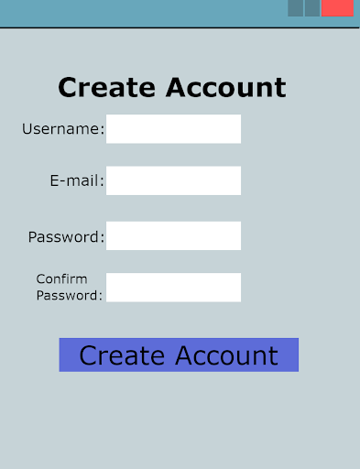
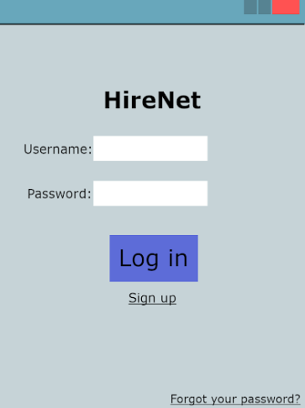
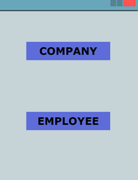
ΠΕΡΙΠΤΩΣΕΙΣ ΛΕΙΤΟΥΡΓΙΚΟΤΗΤΑΣ
Δημιουργία λογαριασμού χρήστη.
Είσοδος χρήστη στο λογαριασμό του.
Ο χρήστης δημιουργεί λογαριασμό κατά τη πρώτη του είσοδο στην εφαρμογή αφου συμπληρώσει τα απαραίτητα στοιχεία.
Ο χρήστης συμπληρώνει τα πεδία καταχώρησης στοιχείων, εκτελείται έλεγχος ορθότητας και εισέρχεται στο λογαριασμό του.Ύστερα επιλέγει την ανάλογη ιδιότητα Employee, Company.

Slide 6
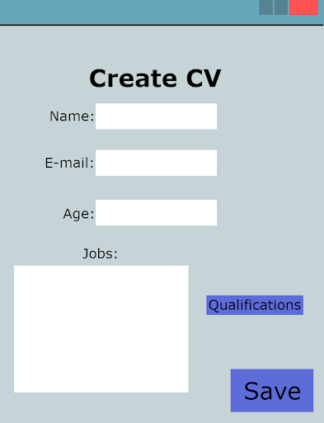
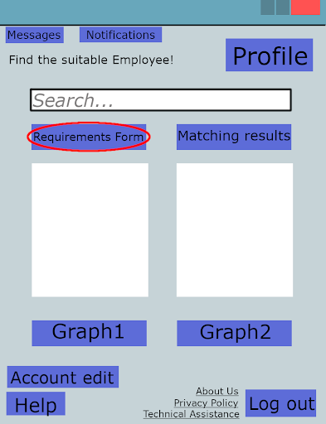
ΠΕΡΙΠΤΩΣΕΙΣ ΛΕΙΤΟΥΡΓΙΚΟΤΗΤΑΣ
Συμπλήρωση βιογραφικού εργαζομένου.
Συμπλήρωση απαιτήσεων του χρήστη εργοδότη για την αναζήτηση εργαζομένου.
Ο χρήστης εργαζόμενος δημιουργεί/ επεξεργάζεται με τη χρήση check-box (πλήκτρο Qualifications) και πεδίων συμπλήρωσης, τα στοιχεία και τις δεξιότητές του.
Ο χρήστης εργοδότης μέσω του πλήκτρου “Requirements Form” επιλέγει με τη χρήση check-box τα στοιχεία του εργαζομένου που αναζητά.

Slide 7
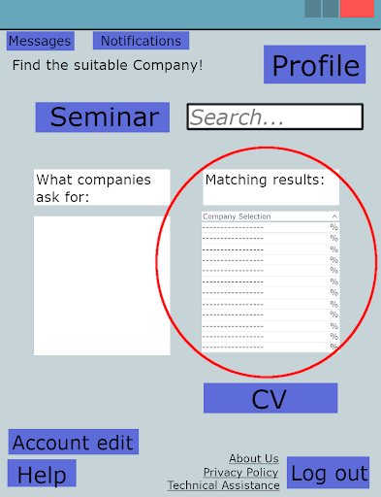
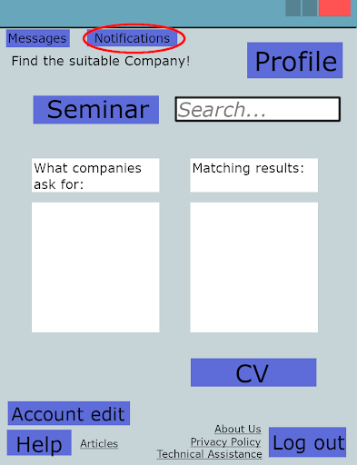
ΠΕΡΙΠΤΩΣΕΙΣ ΛΕΙΤΟΥΡΓΙΚΟΤΗΤΑΣ
Προβολή matching.
Προβολή ειδοποιήσεων χρήστη.
Η προβολή των ποσοστών καταλληλότητας παρουσιάζεται ως όμοια διαδικασία και στα δύο είδη λογαριασμών. Τα ποσοστά και τα στοιχεία των εργοδοτών ή εργαζομένων (ανάλογα με το είδος του λογαριασμού) παρουσιάζονται σε φθίνουσα σειρά .
Ο χρήστης αναλόγως με την ιδιότητα του (εργαζόμενο – εργοδότης), έχει την δυνατότητα προβολής ειδοποιήσεων σχετικά με νέα matching.

Slide 8
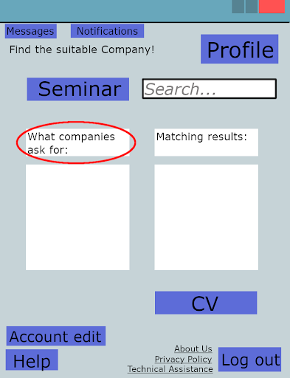
ΠΕΡΙΠΤΩΣΕΙΣ ΛΕΙΟΥΡΓΙΚΟΤΗΤΑΣ
Προβολή μηνυμάτων χρήστη.
Προβολή των πιο αναζητούμενων δεξιοτήτων και ικανοτήτων των εργοδοτών στο χρήστη εργαζόμενο.
Κάθε είδος λογαριασμού θα έχει τη δυνατότητα αποστολής μηνυμάτων για πιο άμεση επικοινωνία.
Ο χρήστης θα είναι σε θέση να παρακολουθεί τις αναζητήσεις των εταιρειών μέσα από το προφίλ του.

Slide 9
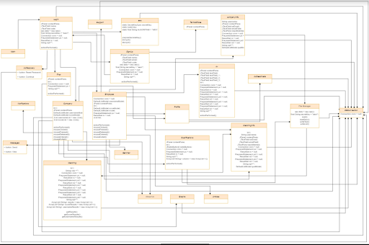
ΔΙΑΓΡΑΜΜΑ ΚΛΑΣΕΩΝ

Slide 10
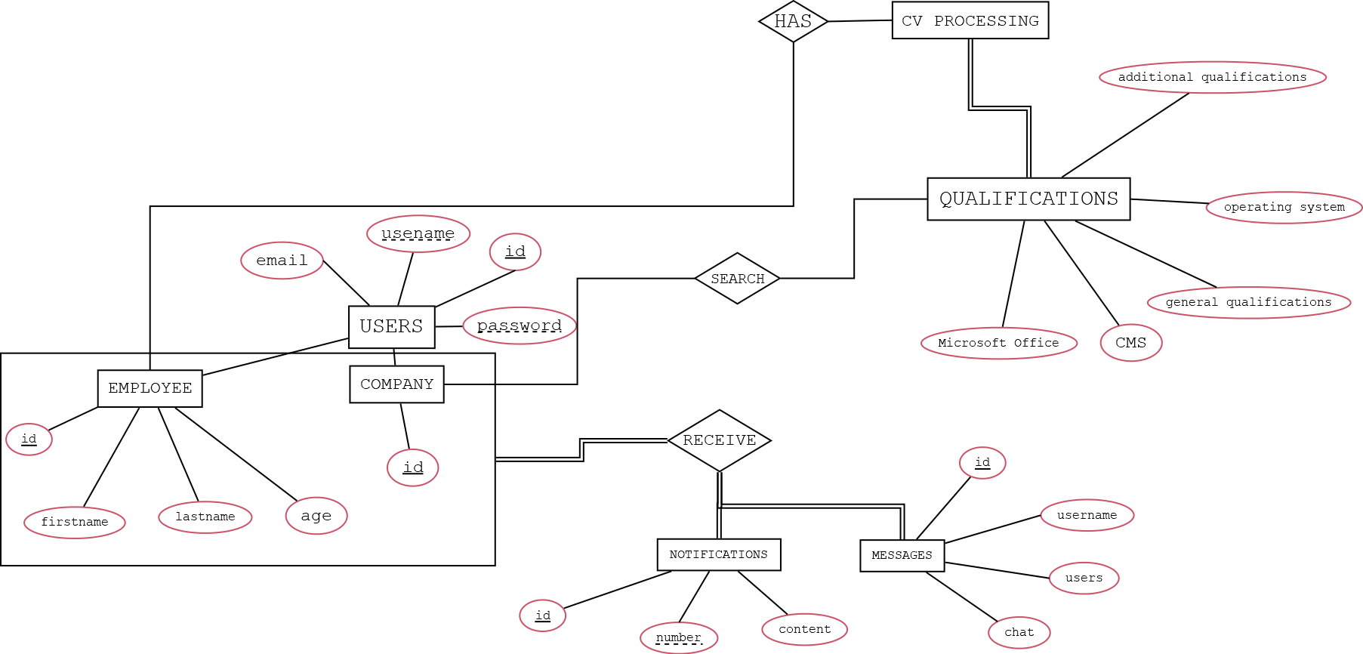
ΣΧΕΔΙΟ ΒΑΣΗΣ ΔΕΔΟΜΕΝΩΝ

Slide 11
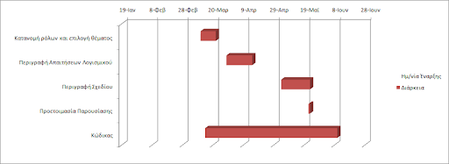
ΔΙΑΓΡΑΜΜΑ GANTT

Slide 12
ΚΥΡΙΑ ΠΡΟΒΛΗΜΑΤΑ ΣΧΕΔΙΑΣΗΣ - ΥΛΟΠΟΙΗΣΗΣ
Μορφή εκχώρησης των δεξιοτήτων και ικανοτήτων (Qualifications).
Ανάκτηση κωδικού χρήστη μέσω email.
Επικοινωνία χρήστη Company- Employee έπειτα από κατάλληλο matching.
Καλύτερη μέθοδος διατήρησης δεδομένων.

Slide 13
ΑΝΘΡΩΠΟΩΡΕΣ ΠΟΥ ΚΑΤΑΝΑΛΩΘΗΚΑΝ
Οι ανθρωποώρες (με εκτίμηση) που καταναλώθηκαν ανα σταδιο ειναι:
Κατανομή μόνιμων ρόλων στα μέλη της ομάδας: 22 ανθρωποώρες.
Αρχικό στάδιο επιλογής θέματος: 33 Ανθρωποώρες.
Περιγραφή Απαιτήσεων Λογισμικού: 50 Ανθρωποώρες.
Περιγραφή Σχεδίου: 70 Ανθρωποώρες.
Προετοιμασία Παρουσίασης: 10 Ανθρωποώρες.
Κώδικας: 250 Ανθρωποώρες (μέχρι τώρα).

Slide 14
ΠΡΟΤΑΣΕΙΣ ΓΙΑ ΤΗ ΒΕΛΤΙΩΣΗ ΤΟΥ PROJECT
Επέκταση των λειτουργιών της εφαρμογής όπως:
Συγγραφή των Qualifications απευθείας από τον χρήστη χωρίς την δεσμευμένη επιλογή σε check-boxes.
Αποστολή email ανάκτησης ή αλλαγής κωδικού από την εταιρία του λογισμικού σε περίπτωση ανάγκης του χρήστη.
Παροχή του βιογραφικού σε μορφή pdf στον χρήστη.

Slide 15
ΕΥΧΑΡΙΣΤΟΥΜΕ!!

